Slide 1
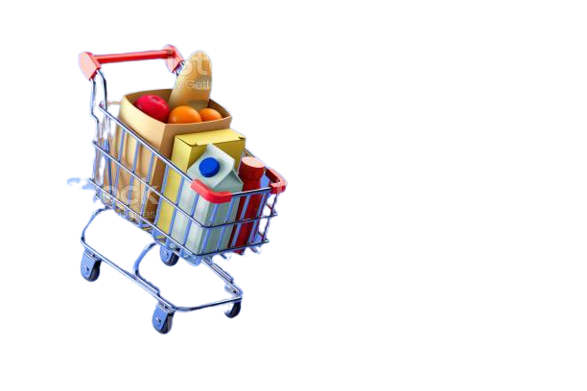
Hệ thống quản lý bán thiết bị điện tử GearVM
Lớp học phần: DHKTPM15 GVHD: Nguyễn Thị Hoàng Khánh
Thành viên nhóm 77
MSSV | Họ tên
19490911 | Giang Vũ Hoàng Tuấn
19493061 | Trần Hoàng Long

Slide 2
CHƯƠNG 1: GIỚI THIỆU
Với việc thị trường kinh doanh ngày càng cạnh tranh , cuộc cách mạng 4.0 đang dần đổi mới giúp nhiều cho nhiều chủ doanh nghiệp có nhiều cơ hội hơn trong việc đầu tư và phát triển thị trường .Mọi người tiếp cận nhiều hơn với Internet , nên vì thế việc đổi mới cho việc mua bán là 1 vấn đề cần thiết đối với mỗi doanh nghiệp .
Việc xây dựng 1 Website bán hàng trực tuyến giúp cho doanh nghiệp tiết kiệm nhiều chi phí và đây cũng là 1 kênh bán hàng hiểu quả .Nó cung cấp cho doanh nghiệp có thể dễ dàng quản lý những sản phẩm , nhân viên , khách hàng mà không cần phải ghi vào sổ sách . Ngoài ra giúp doanh nghiệp thuận lời trong việc thông kê hay bán hàng trực tuyến hoặc trực tiếp .Tạo cơ hội cho nhiều người mua hàng có thể biết đến cửa hàng nhiều hơn , doanh nghiệp có thể dễ dàng chăm sóc khách hàng của mình . Người mua có thể dề dàng tìm hiểu những sản phẩm của cửa hàng trên Website và có thể đến cửa hàng để mua trực tiếp hoặc thông qua hình thức trực tuyến không cần đến cửa hàng.

Slide 3

CHƯƠNG 2: CƠ SỞ LÝ THUYẾT
Hình 1: Ảnh minh họa Spring Boot

Slide 4

Hình 2:Ảnh minh họa My SQL

Slide 5

Hình 3: Ảnh minh hoạ S3

Slide 6
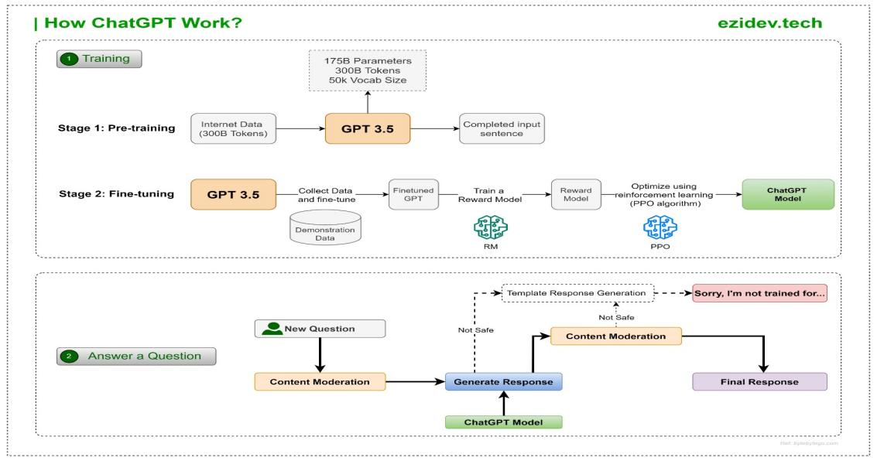
Hình 4:Ảnh minh họa OpenAI ChatGPT

Slide 7

Hình 5:Ảnh minh họa JWT

Slide 8

Hình 6:Ảnh minh họa Swagger

Slide 9

Hình7: Ảnh minh hoạ Java Swing

Slide 10

Hình 8:Ảnh minh họa Stripe

Slide 11
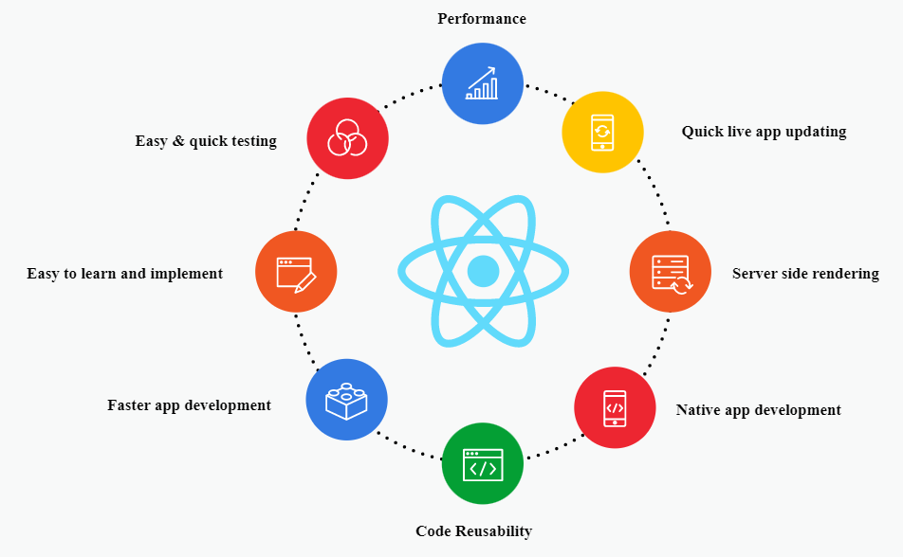

Hình 9: Ảnh minh họa ReactJS

Slide 12

Hình 10: Ảnh minh họa JasperReport

Slide 13
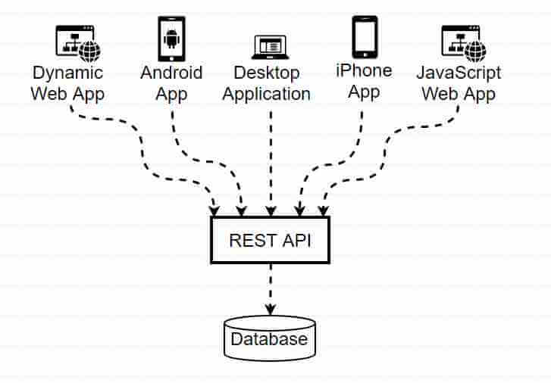
Hình 11: Ảnh minh họa REST API

Slide 14
CHƯƠNG 3: PHÂN TÍCH VÀ THIẾT KẾ

Slide 15
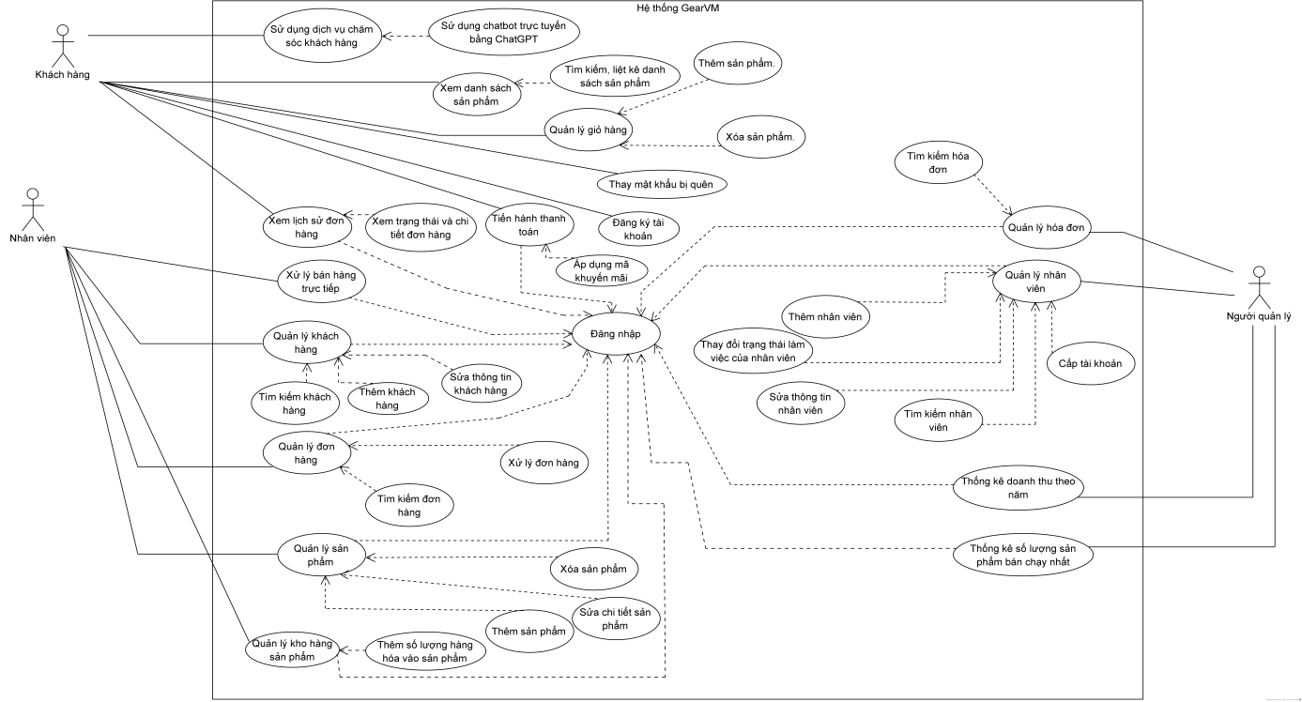
Sơ đồ Usecase

Slide 16
Đặc tả UseCase
Tên Usecase:Đặt hàng
Mô tả sơ lược:Chức năng cho phép khách hàng có thể tìm kiếm 1 sản phẩm trên website và đăt hàng
Actor chính :Khách hàng
Actor phụ : Không
Tiền điều kiện :Đăng nhập thành công
Hậu điều kiện : Khách hàng có thể đăt được hàng trên website
Luồng sự kiện chính(Main flow):
Actor | Hệ thống
1.Khách hàng tìm kiếm sản phẩm
 | 2.Hệ thống chuyển sang trang chi tiết sản phẩm
3.Khách hàng chọn mua hàng
 | 4.Hệ thống thêm sản phẩm vào giỏ hàng
5.Khách hàng cập nhật số lượng sản phẩm trong giỏ hàng
 | 6.Hệ thống kiểm tra số lượng trên 1 sản phẩm

Slide 17
10.Nhập mã giảm giá(nếu có)
 | 11.Kiểm tra mã giảm giá
11.Chọn phương thức thanh toán
 | 12.Hệ thống kiểm tra phương thức thanh toán
 | 13.Hệ thông chuyển sang trang thanh toán Stripe
14.Nhập thông tin giao hàng
15.Nhập số thẻ và số tiền cần trả
16.Nhấn nút hoàn thành thanh toán
 | 17.Hệ thống chuyển sang trang thanh toán thành công

Slide 18
Luồng thay thế
 | 6.1.Nếu số lượng lớn hơn 200
6.2.Quay lại bước 5
 | 9.1.Nếu chưa chọn sản phẩm nào
9.2 Quay lại bước 8
 | 11.1.Nếu mã không hợp lệ
11.2 Quay lại bước 10
 | 12.1.Nếu nhấn vào thanh toán khác
 | 12.2.Hệ thống chuyển sang trang thanh toán phương thức khác
12.3Nhập thông tin giao hàng
12.4Chọn phương thức thanh toán
 | 12.5.1.Chọn vào thanh toán tiền mặt
 | 12.5.2.Chọn thanh toán bằng Vi MoMo hoặc ngân hàng
12.6.Khách hàng quét mã và nhập số tiền cần trả
 | 12.7.Quay lại bước 17

Slide 19
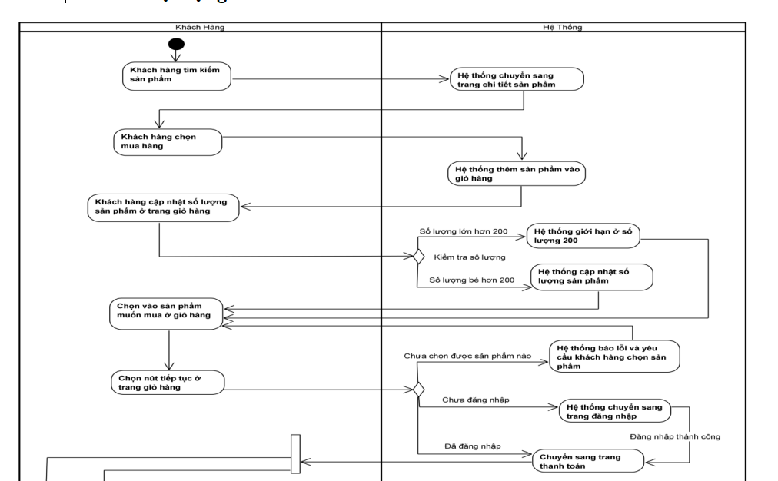
Sơ đồ hoạt động

Slide 20
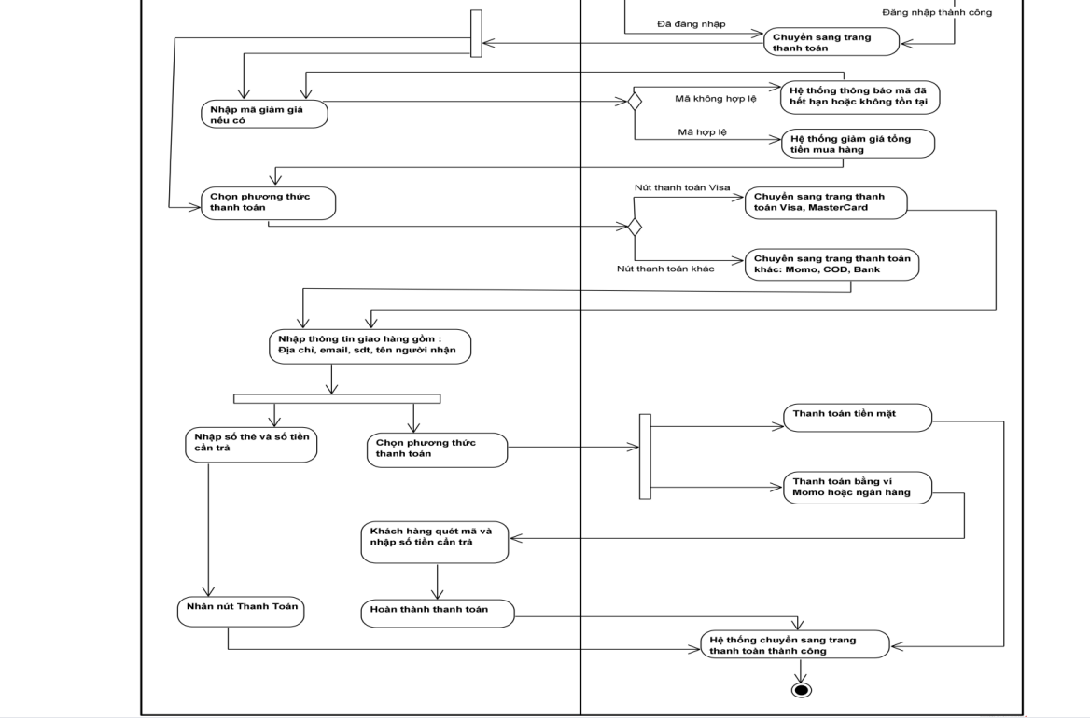

Slide 21
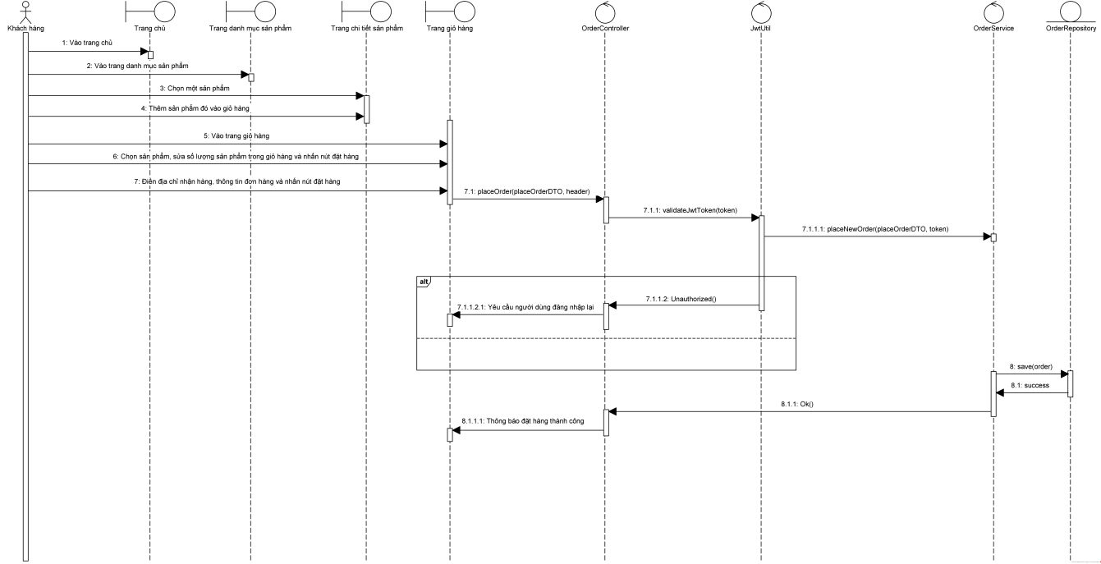

Slide 22
Đặc tả UseCase
Tên Usecase:Xử lý đơn hàng
Mô tả sơ lược : Chức năng cho phép nhân viên có thể cập nhật lại các trang thái của đơn hàng
Actor chính :Nhân viên
Actor phụ : Không
Tiền điều kiện :Đăng nhập thành công
Hậu điều kiện : Nhân viên cập nhật lại trang thái đơn hàng thành công
Luồng sự kiện chính(Main flow):
Nhân viên | Hệ thống
1.Nhân viên vào trang quản lý đơn hàng
 | 2.Chuyển sang trang quản lý đơn hàng
3.Chọn vào 1 đơn hàng
 | 4.Chuyển sang trang chi tiết đơn hàng
5.Kiểm tra xem đã nhận đủ tiền từ đơn hàng đó hay chưa và có đủ mặt hàng hay không
6.Nhân viên nhấn vào nút tiến hành giao hàng

Slide 23
 | 7.Chuyển sang trang thái đang giao hàng và cập nhật số lượng tồn kho
8.Nhân viên xác nhận và tiến hành giao hàng
9.Kiểm tra đơn hàng
 | 10.Hệ thống chuyển sang trạng thái giao hàng thành công
Luồng thay thế
5.2Nếu không đủ điều kiện
5.3 Nhân viên nhấn nút từ chối
 | 5.4 Hệ thống chuyển sang trạng thái từ chối đơn hàng
9.1.Nếu giao hàng thất bài
 | 9.2. Hệ thống chuyển sang trang thái giao hàng thất bại

Slide 24
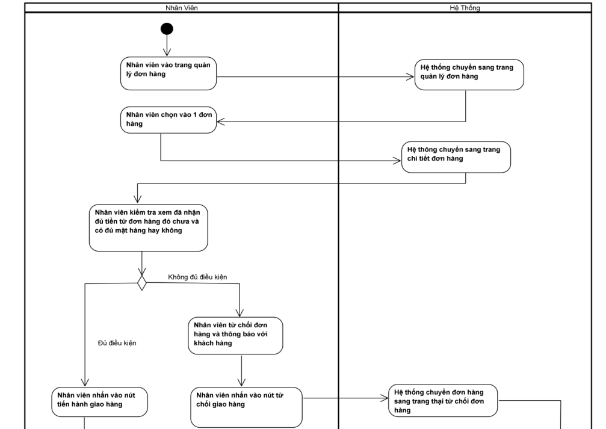
Sơ đồ hoạt động

Slide 25
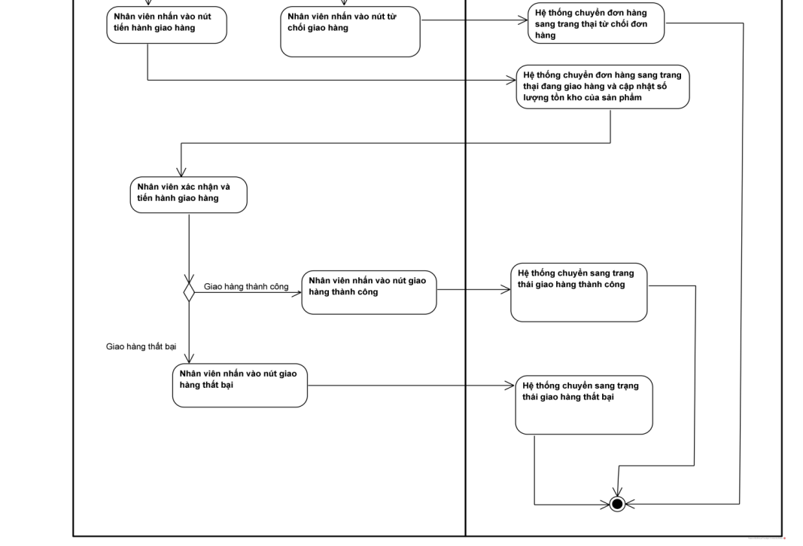

Slide 26
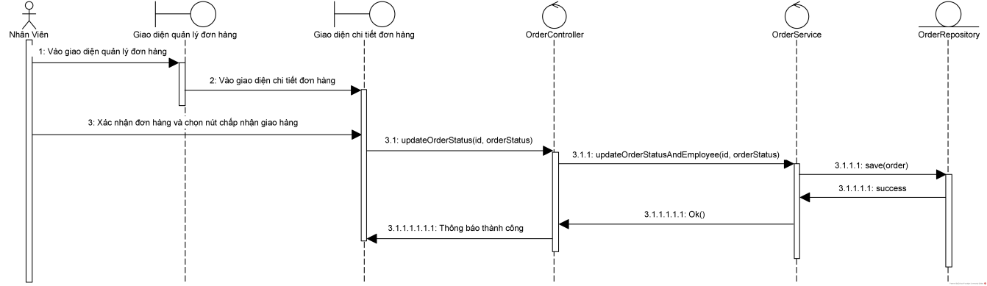

Slide 27
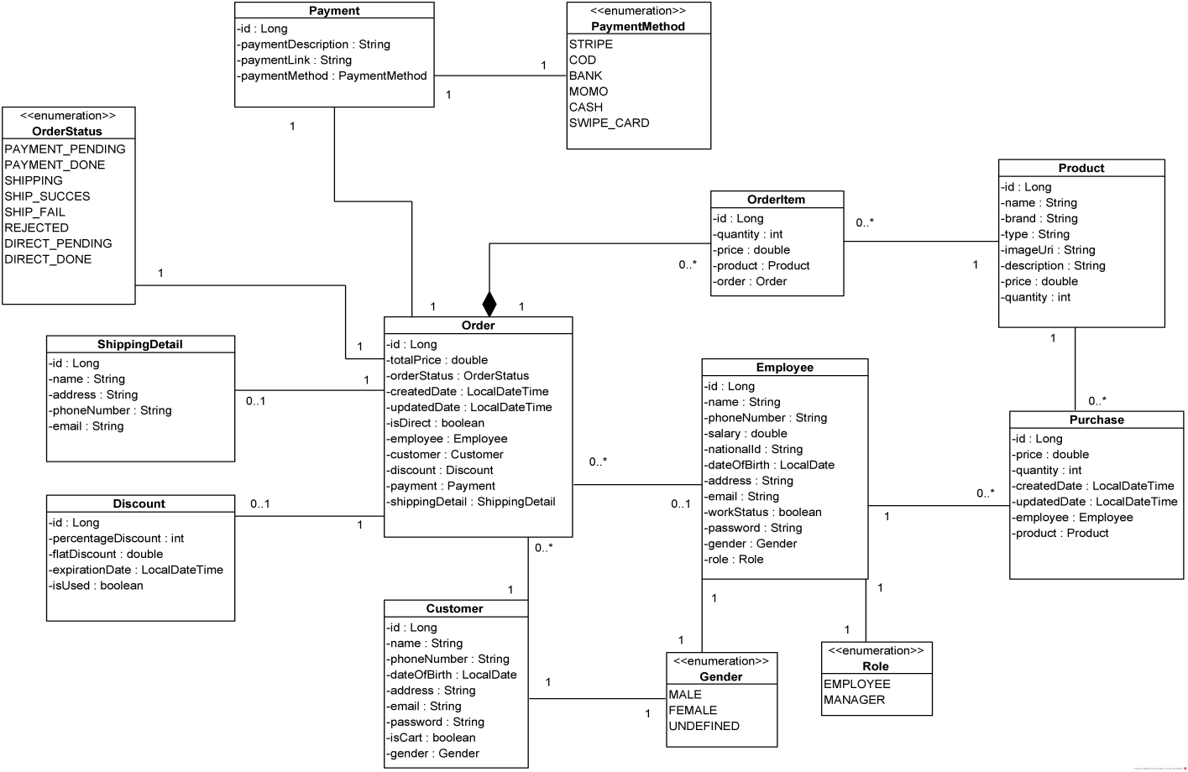
Sơ đồ Class

Slide 28
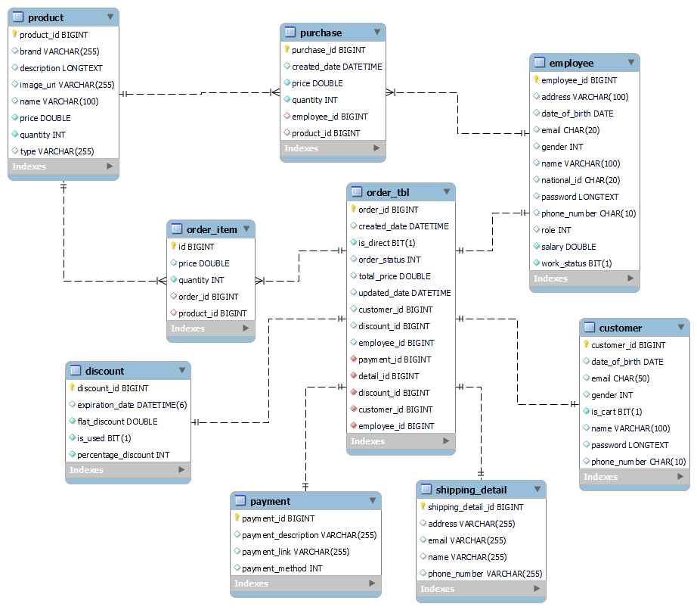
Sơ đồ SQL

Slide 29
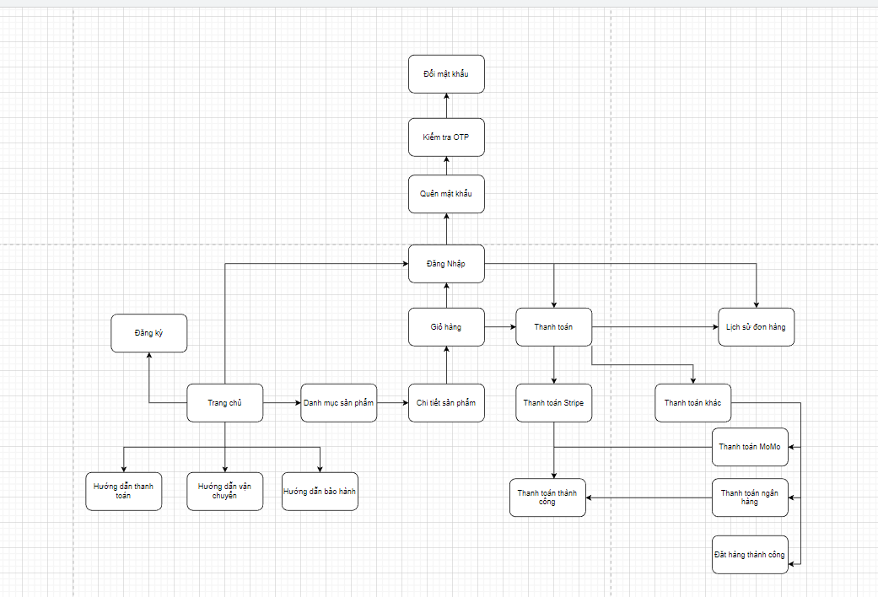
Sơ đồ luồng màn hình Website

Slide 30
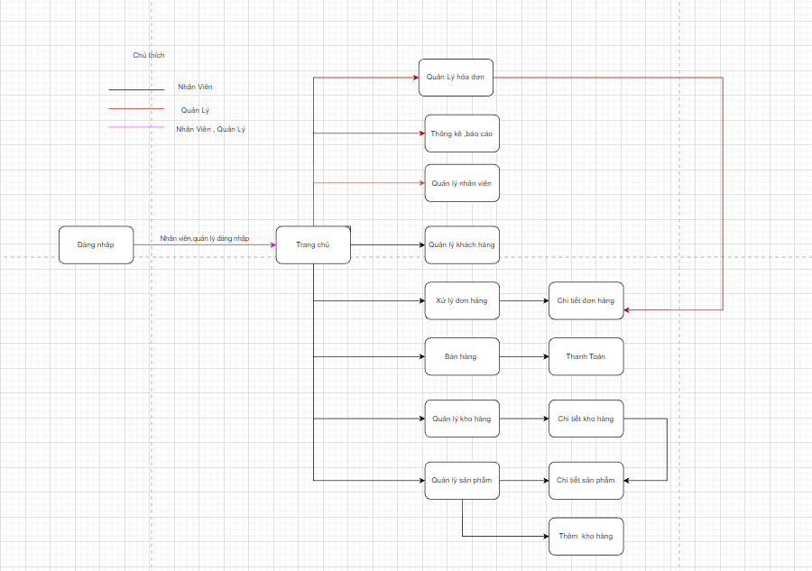
Sơ đồ luồng màn hình Desktop

Slide 31

CHƯƠNG 4: HIỆN THỰC

Slide 32
Chương 5: KẾT LUẬN
Kết quả đạt được
Khảo sát được quy trình, quá trình phát triển dự án.
Lên kế hoạch cụ thể và giao từng công việc cho từng các nhân.
Sử dụng được và hiểu các công nghệ cho dự án này tiêu biểu như: Spring Boot, ReactJS, Java Swing, AWS S3, MySQL,...
Phần mềm có khả năng triển khai vào thực tế.
Kĩ năng tổ chức code trên Github.
Ngoài ra nhóm cũng đã làm viêc nhóm với nhau ăn ý, mỗi thành viên đều có trách nhiệm và tính kỉ luật cao khi tham gia vào dự án này.

Slide 33
Hạn chế
Phân bổ thời gian và kết thúc dự án vẫn chưa thật sự tốt.
Cấu trúc dự án phân bổ chưa hợp lý
Chưa sử dụng mô hình microservice
Chưa tích hợp thanh toán ví MoMo
Chưa có chức năng đánh giá, bình luận sản phẩm
Chưa có bảng tin

Slide 34
Hướng phát triển
Tiếp tục nâng cấp nhiều tính năng hữu ích hơn.
Phát triển thêm và mang dự án trên web đồng bô với app mobile.
Tiếp tục nghiên cứu và vận dụng mô hình microservice cho dư án tiếp theo.
Khắc phục những hạn chế

Slide 35

THANK YOU FOR YOUR LISTENING
c

